Slide 1
এই স্লাইডটি সন্মানিত শিক্ষকবৃন্দের জন্য
স্লাইডটি হাইড করে রাখা হয়েছে। F-5 চেপে শুরু করলে হাইড স্লাইডগুলো দেখা যাবে না। এই পাঠটি শ্রেনিকক্ষে উপস্থাপনের সময় প্রয়োজনীয় পরামর্শ প্রতিটি স্লাইডের নীচে নোট আকারে সংযোজন করা হয়েছে। শ্রেণিতে কনটেন্টটি দ্বারা পাঠ উপস্থাপনের পূর্বে পাঠ্য বইয়ের নির্ধারিত পাঠের সাথে মিলিয়ে নিতে এবং কাজের/সমস্যার সমাধান শ্রেণিতে উপস্থাপনের আগে তৈরি করে নিতে সবিনয় অনুরোধ করা হল।
<Md. Naim Islam>Trade Instructor(General Mechanics),Bharaduba High School,Bhaluka,Mymensingh. 01795-273091,Email: mdnaimi033@gmail.com

Slide 2
আজকের ক্লাসে সবাইকে স্বাগত

Slide 3
শিক্ষক পরিচিতি
পাঠ পরিচিতি
১
মোঃ নাঈম ইসলাম
পদবীঃ ট্রেড ইন্সট্রাক্ট্রর (জেনারেল মেকানিক্স)
প্রতিষ্ঠানঃ ভরাডোবা উচ্চ বিদ্যালয়, ভালুকা,ময়মনসিংহ।
01795-273091, E-mail: mdnaimi033@gmail.com
শ্রেণীঃ নবম ভোকেশনাল
ট্রেডঃ জেনারেল মেকানিক্স
বিষয়ঃ জেনারেল মেকানিক্স-১
অধ্যায়ঃ ২২
শিরোনামঃ নাট

Slide 4
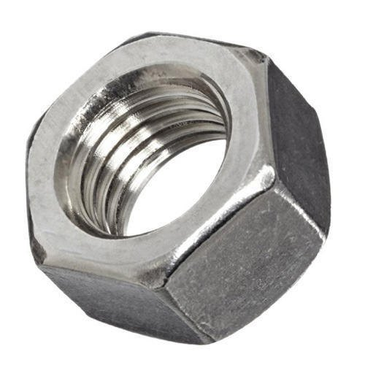
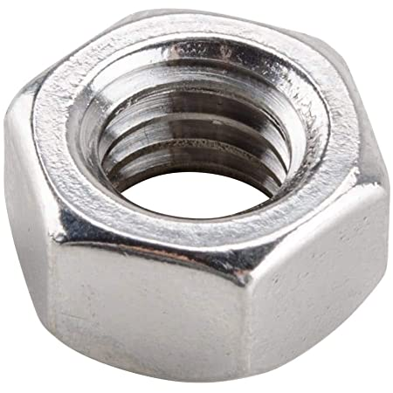
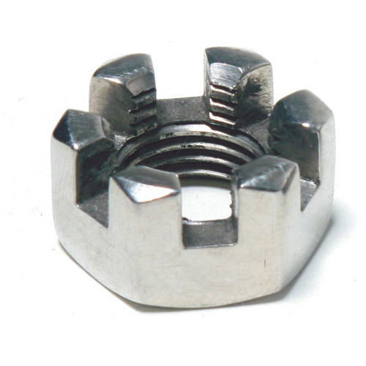
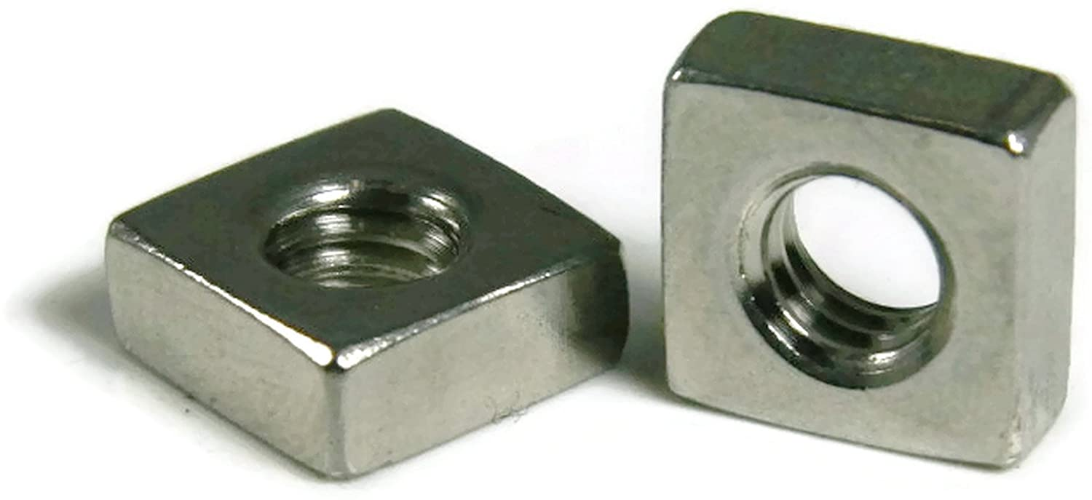
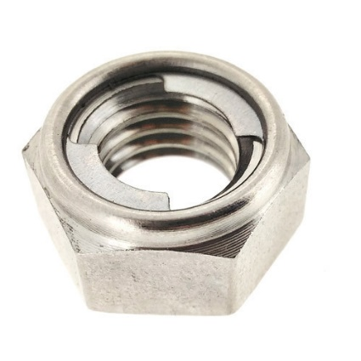
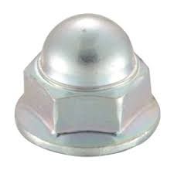
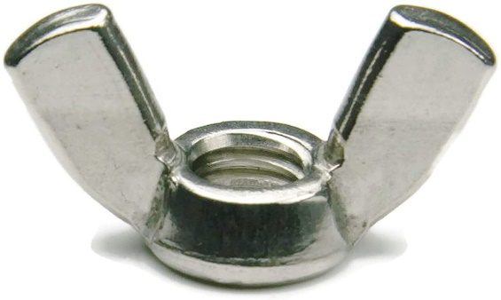
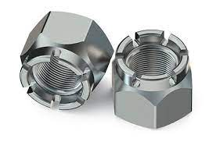
নিচের ছবি গুলো লক্ষ্য করো
আমাদের আজকের পাঠ
নাট ( NUT )

Slide 5
শিখনফল
এই পাঠ শেষে শিক্ষার্থী ---
নাট কি তা বলতে পারবে ।
নাটের প্রকারভেদ বর্ণনা করতে পারবে।
নাটের পরিমাপ সম্পর্কে বলতে পারবে।

Slide 6
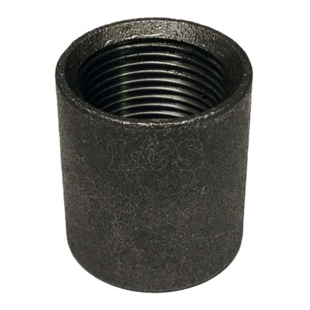
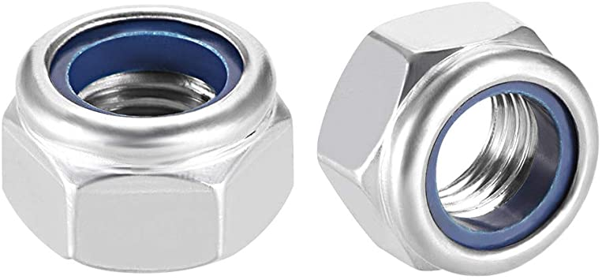
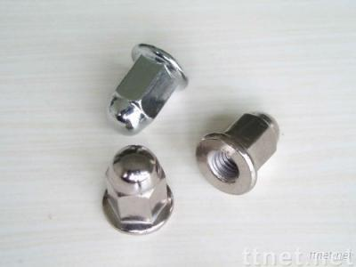
নাট (NUT)
**নাট হলো ভেতরে প্যাচ কাটা এমন এক ডিভাইস যা বোল্টের সাথে যুক্ত হয়ে দুইটি অংশ বা যন্ত্রাংশের মাঝে অস্থায়ী জোড় তৈরি করে।
**শিল্প কারখানায় দুই বা ততোধিক অংশকে একসঙ্গে আবদ্ধ করতে বোল্টের সাথে যে ডিভাইস ব্যবহার করা হয় তাকে নাট বলে।

Slide 7
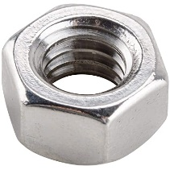
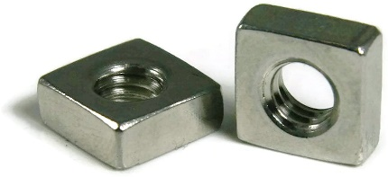
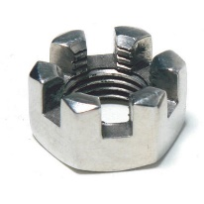
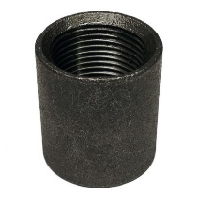
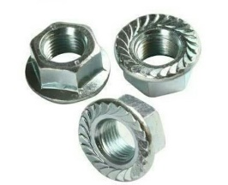
নাটের প্রকারভেদ
নাটের নাম | চিত্র | নাটের নাম | চিত্র
হেক্সাগোনাল নাট |  | থাম্ব/ উইং নাট
স্কয়ার নাট |  | স্লটেট নাট
রাউন্ড নাট |  | লক নাট
ফ্লেঞ্জড নাট |  | ফ্লেঞ্জড ক্যাপ নাট

Slide 8
নাটের পরিমাপ
নাট কতগুলো স্ট্যান্ডার্ড অনুযায়ী তৈরি করা হয়ে থাকে। নাটের ছিদ্রের ভিতরের পৃষ্ঠে স্ক্রথ্রেড কাটা থাকে। কোন নাটের সম্পূর্ন বিবরন দিতে হলে এর আকার, যে ডায়ামিটারের বোল্টের সাথে
এটা মিল হবে তার মাপ, বাহিরের গঠন, ভেতরের থ্রেড কোন স্ট্যান্ডার্ড অনুযায়ী তৈরি ইত্যাদি উল্লেখ করতে হয়।
যেমনঃ আমরা যদি ২০ মিমি একটি নাটের পরিচয় দিতে চাই, তাহলে---
M.S Hex Nut M20
MS= এখানে নাটের উপাদান মাইল্ড স্টীল
Hex= হেক্সাগোনাল (নাটের পৃষ্ঠ)
M20= ২০ মিমি এর বোল্ট এই নাটে প্রবেশ করাতে হবে (D=20)।
নাটের উচ্চতা হবে= ০.৮*D mm
নাটের প্রস্থ হবে=(১.৫*D) থেকে (১.৫*D + ৩) mm

Slide 9
নাটের ব্যবহার
হেক্সাগোনাল নাট: এটা ষড়ভূজ আকারের ও প্রধানত হেক্সাগোনাল হেডেড বোল্টে
মেশিনের বিভিন্ন অংশে সর্বাপেক্ষা বেশি ব্যবহৃত হয়।
স্কয়ার নাটঃ স্কয়ার হেডেড বোল্টে এবং ক্যারেজের বোল্টে এই নাট
ব্যবহার করা হয়।
রাউন্ড নাটঃ একে রিং নাটও বলা হয়। পিন স্প্যানার ও টমি বার ইত্যাদি
দ্বারা একে ঘুরানো হয়।
ফ্লেঞ্জড নাটঃ এটা ব্যবহারের ফলে নাটের নিচে আর ওয়াশার প্রয়োজন পড়ে না।

Slide 10
থাম্ব/ উইং নাটঃ খুব হাল্কা বস্তুর জন্য উপযোগী। হ্যাকস ফ্রেমের সাথে ব্লেড কে
আটকানোর জন্য এই নাট ব্যবহার করা হয়।
স্লটেট নাটঃ নাট গাড়িতে এবং এরোপ্লেনে ব্যবহার করা হয়।
লক নাটঃ নাটের ঢিলা হওয়াকে বন্ধ করার জন্য মেশিন, ইঞ্জিন ইত্যাদির
চলনশীল অংশে ব্যবহার করা হয়।
ফ্লেঞ্জড ক্যাপ নাটঃ এটা ব্যবহার করলে এর থ্রেডের উপর কোন ধূলি বালি
জমতে পারে না।

Slide 11
দলগত কাজ
৮টি দলে বিভক্ত হয়ে ওয়ার্কিং টেবিল হতে বিভিন্ন ধরনের নাট শনাক্ত করে খাতায় লিপিবদ্ধ করো

Slide 12
মূল্যায়ন
নাট কি?
নাটের প্রকারভেদ আলোচনা করো।
২০ মিমি মাপের একটি নাটের পরিচয় লিখ।

Slide 13
বাডির কাজ
নাট সম্পর্কে ১৫০ শব্দের একটি প্রতিবেদন তৈরি করে পরবর্তী ক্লাসে জমা দিবে

Slide 14
সবাইকে ধন্যবাদ
Md. Naim Islam # Trade Instructor(General Mechanics), Bharaduba High School,Bhaluka,Mymensingh. 01795-273091,Email: mdnaimi033@gmail.com

